Slide 1

BARISAN TAK HINGGA & DERET TAK HINGGA

Slide 2
TUJUAN INSTRUKSIONAL KHUSUS :
Memahami definisi barisan tak hingga dan deret tak hingga, dan juga dapat menentukan kekonvergenan dari barisan atau deret tersebut

Slide 3
Barisan Tak Hingga

Slide 4
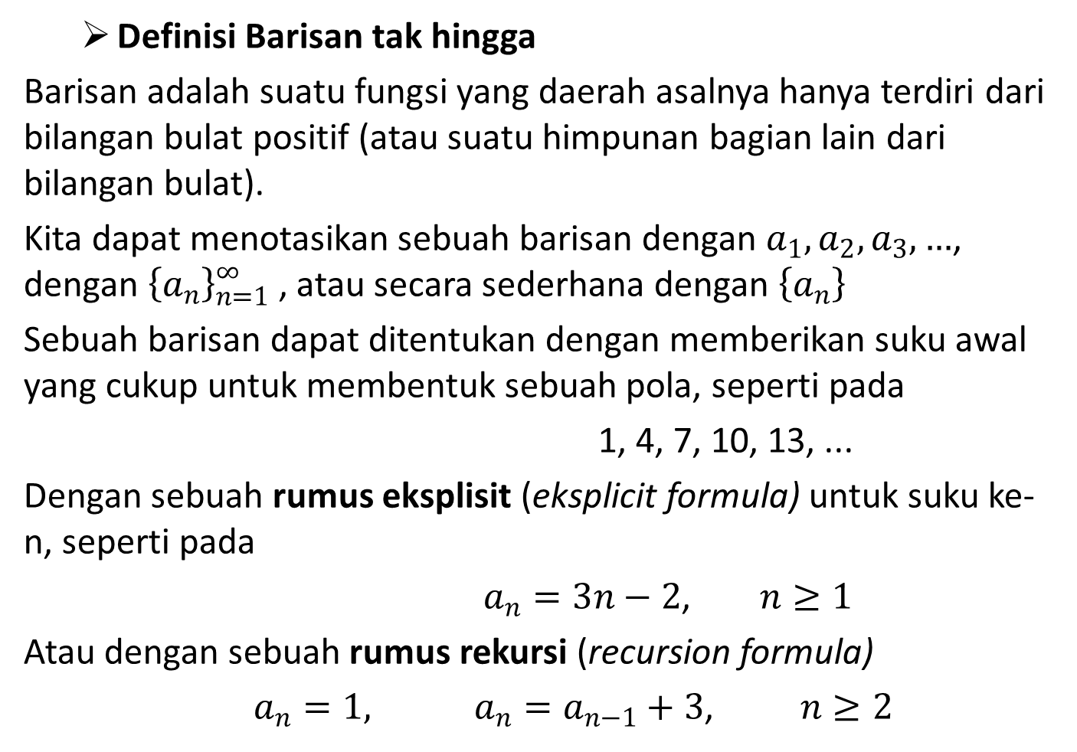
Definisi Barisan tak hingga
Barisan adalah suatu fungsi yang daerah asalnya hanya terdiri dari bilangan bulat positif (atau suatu himpunan bagian lain dari bilangan bulat).
Kita dapat menotasikan sebuah barisan dengan $a_{1}, a_{2},a_{3},…$, dengan ${\left\{a_{n}\right\}}_{n=1}^{∞}$ , atau secara sederhana dengan $\left\{a_{n}\right\}$
Sebuah barisan dapat ditentukan dengan memberikan suku awal yang cukup untuk membentuk sebuah pola, seperti pada
1, 4, 7, 10, 13, ...
Dengan sebuah rumus eksplisit (eksplicit formula) untuk suku ke-n, seperti pada
$a_{n}=3n−2$, $n≥1$
Atau dengan sebuah rumus rekursi (recursion formula)
$a_{n}=1,$ $a_{n}=a_{n−1}+3$, $n≥2$

Slide 5
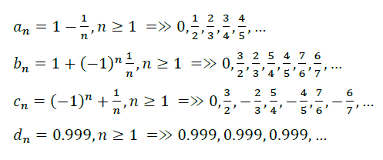
Berikut ini adalah empat rumus eksplisit dan beberapa suku pertama dari barisan yang dihasilkannya

Slide 6
Kekonvergenan Barisan Tak Hingga
Barisan {𝑎_{𝑛}} dinamakan konvergen menuju L atau berlimit L dan ditulis sebagai
lim 𝑎_{𝑛} = 𝐿
𝑛→∞
Apabila untuk tiap bilangan positif 𝜀, ada bilangan positif N sehingga untuk 𝑛 ≥ 𝑁 maka
|𝑎𝑛 − 𝐿| < 𝜀
Suatu barisan yang tidak konvergen ke suatu bilangan L yang terhingga dinamakan divergen

Slide 7
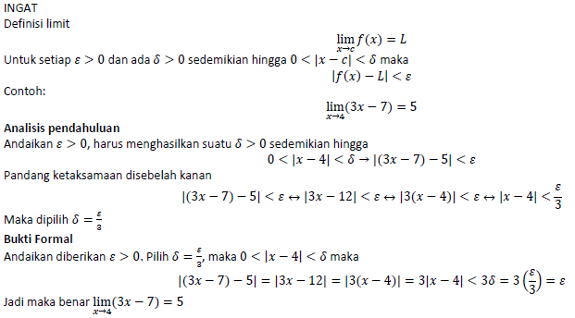
Buktikan bahwa

Slide 8
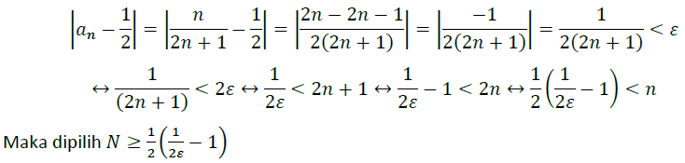
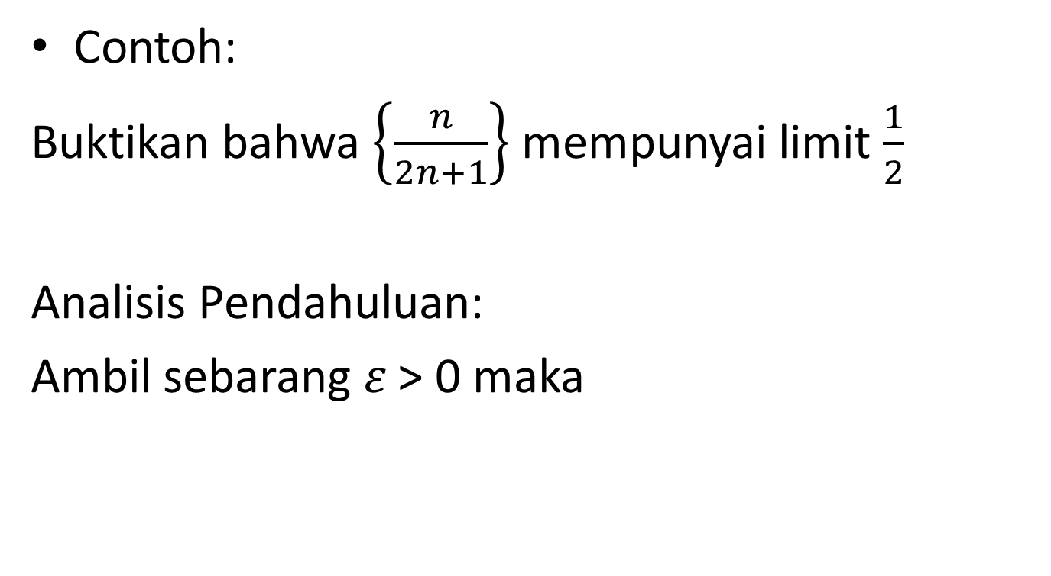
Contoh:
Buktikan bahwa $\left\{\frac{n}{2n+1}\right\}$ mempunyai limit $\frac{1}{2}$
Analisis Pendahuluan:
Ambil sebarang 𝜀 > 0 maka

Slide 9
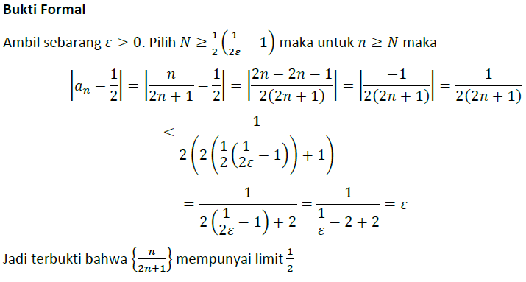

Slide 10
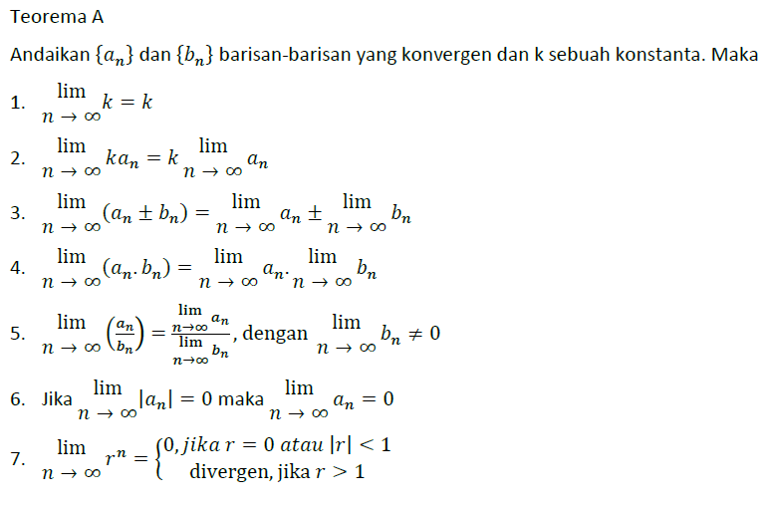

Slide 11
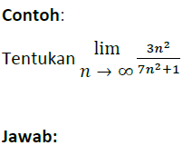


Untuk menyelesaikan hasil bagi polinominal dalam n
ketika n semakin besar adalah dengan membagi
pembilang dan penyebut dengan pangkat n terbesar
yang terdapat pada penyebut

Slide 12
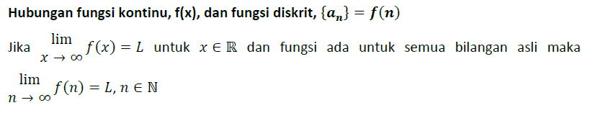
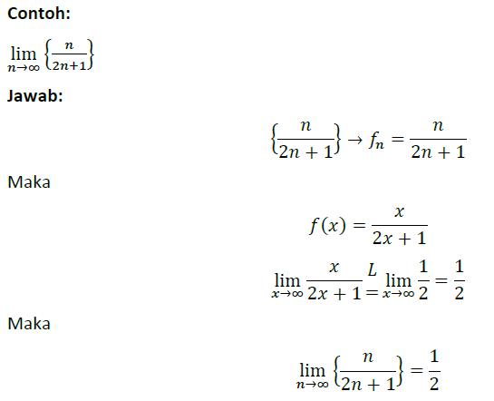

Slide 13
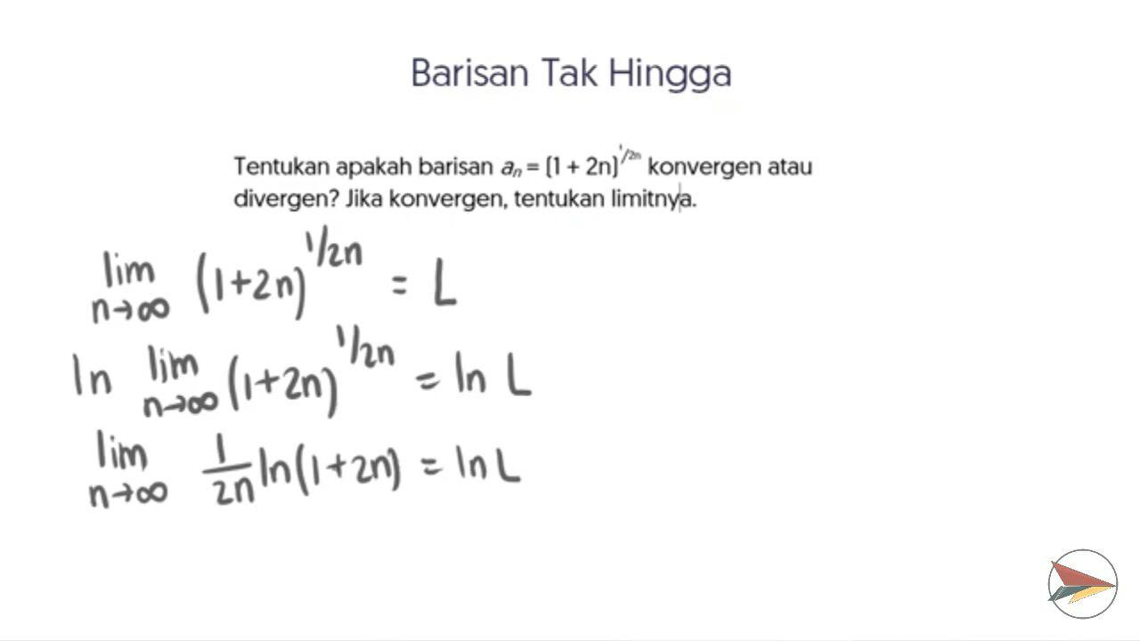

Slide 14
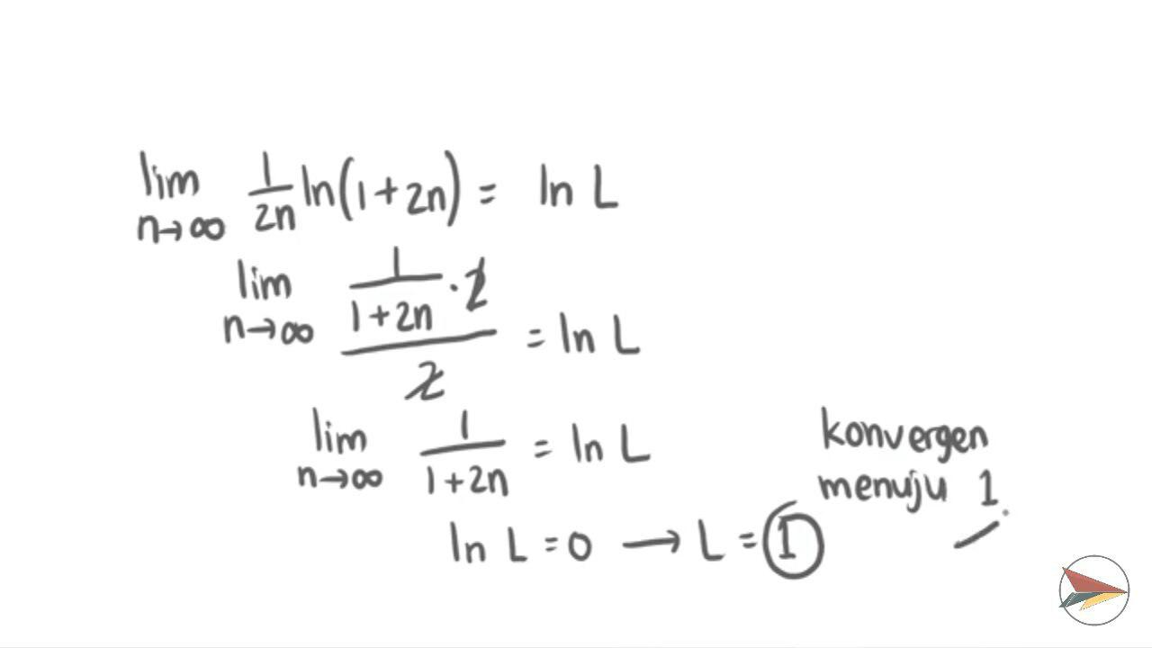

Slide 15
Deret Tak Hingga

Slide 16
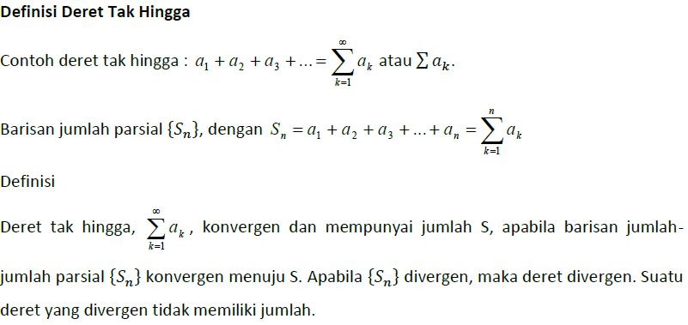

Slide 17
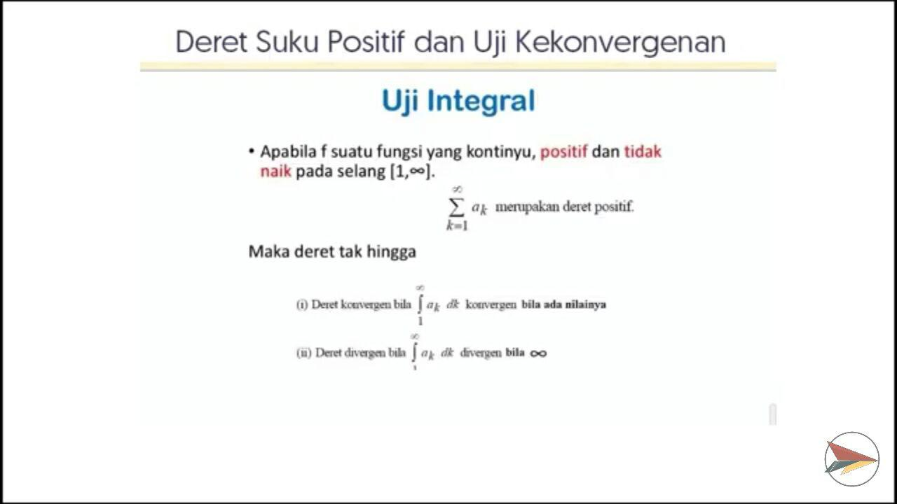

Slide 18
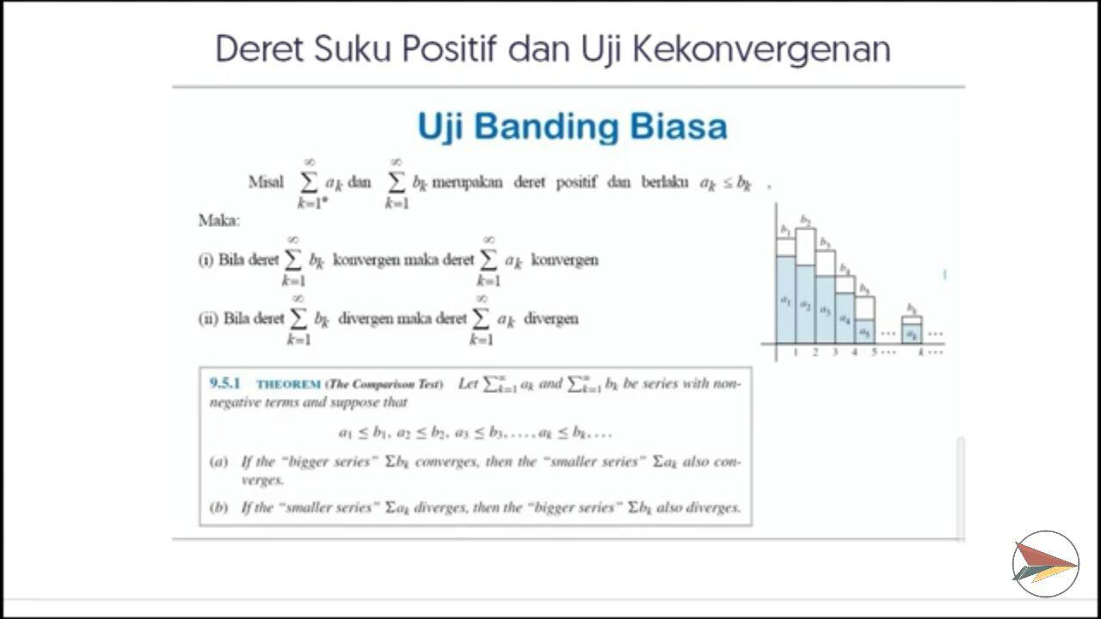

Slide 19
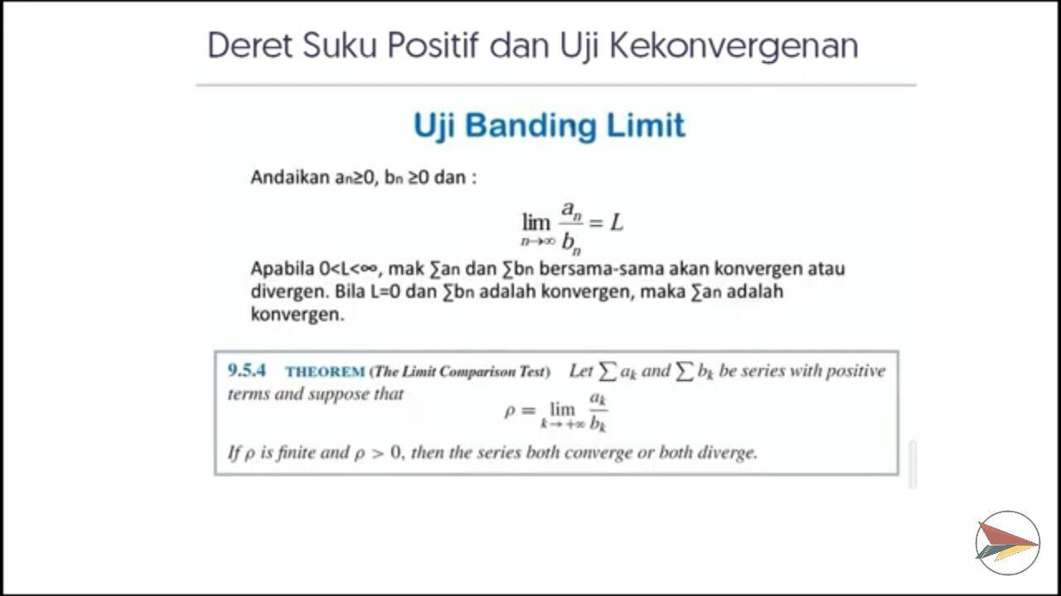

Slide 20
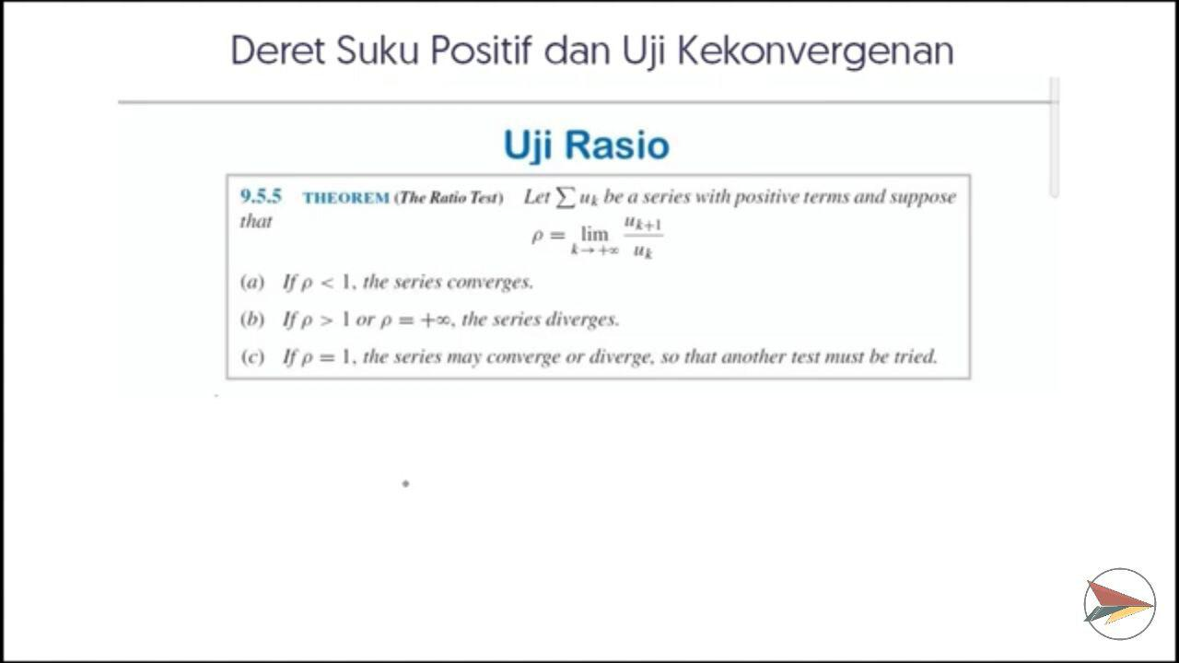

Slide 21
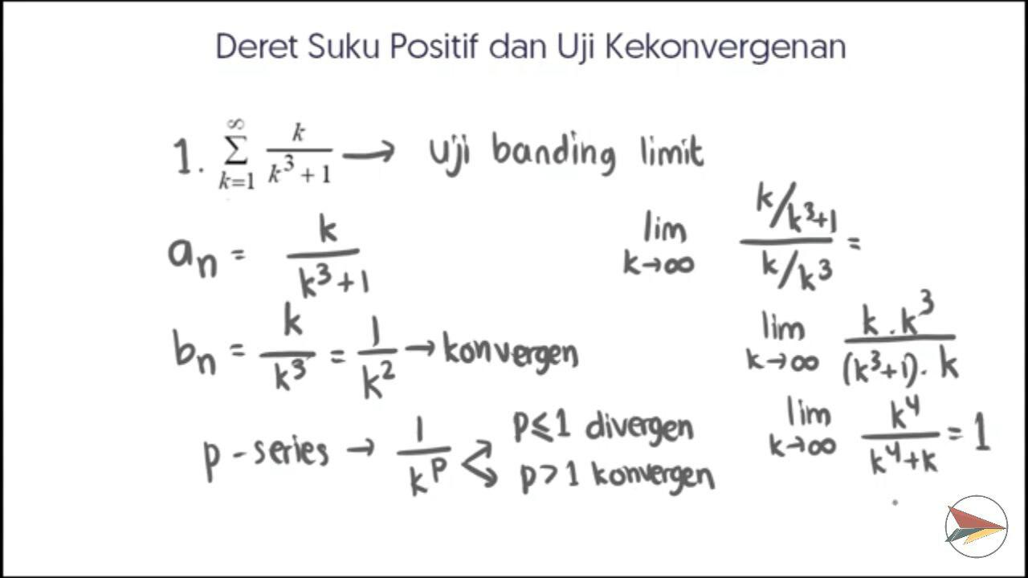

Slide 22
